Slide 1











Мордовское Региональное
отделение
ВОД
«Волонтёры Победы»

Slide 2



4
5
0
0
+
студенты
Школьники
Активисты молодежных организаций

Slide 3




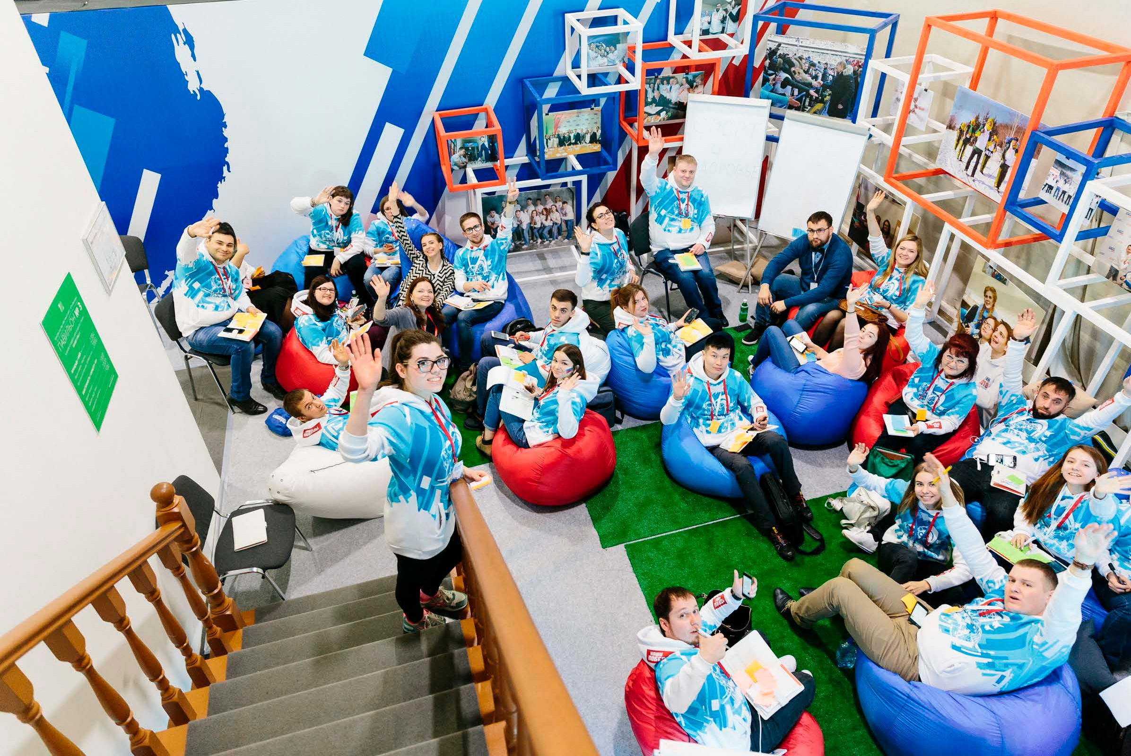
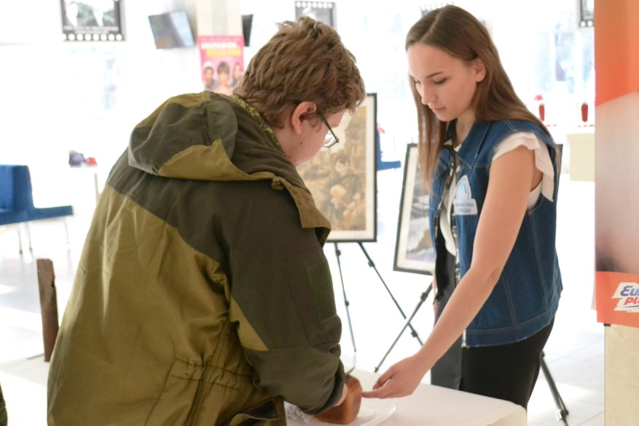
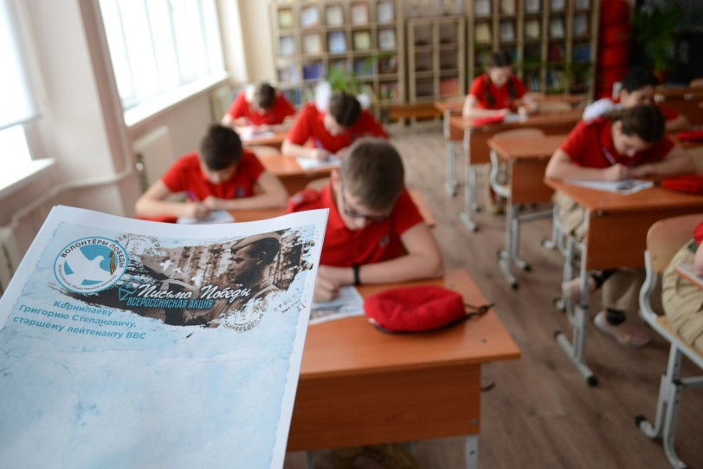
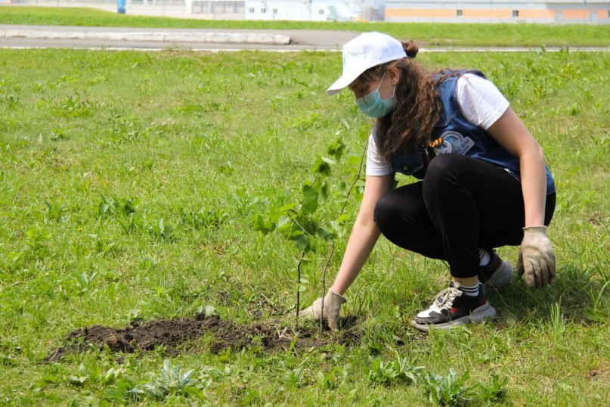







Всероссийский проект
«НАШИ ПОБЕДЫ»
Всероссийская акция «Блокадный хлеб»
Всероссийская акция «Письмо Победы»
Международная акция «Сад Памяти»

Slide 4
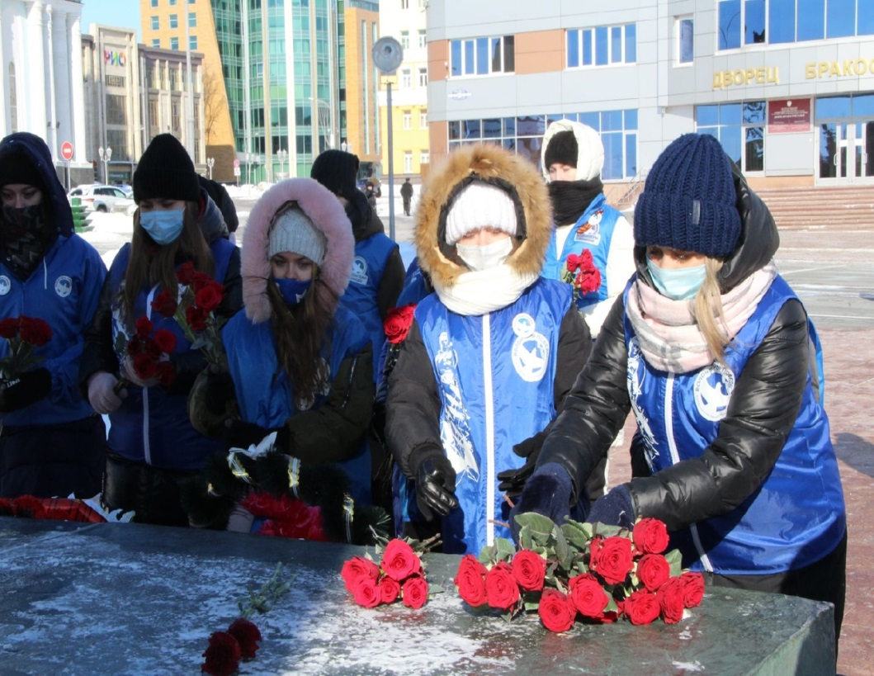
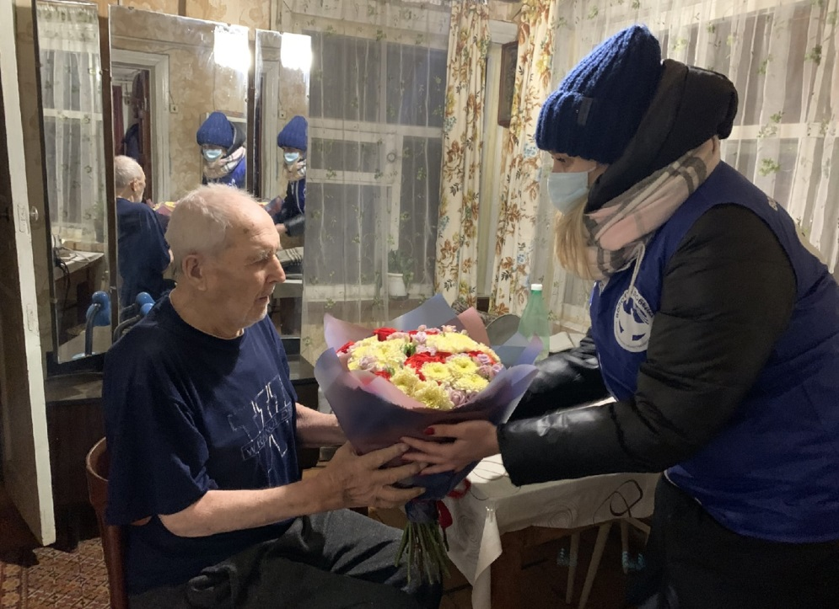

Всероссийский проект
«НАШИ ПОБЕДЫ»
«Защитим память героев»

Slide 5
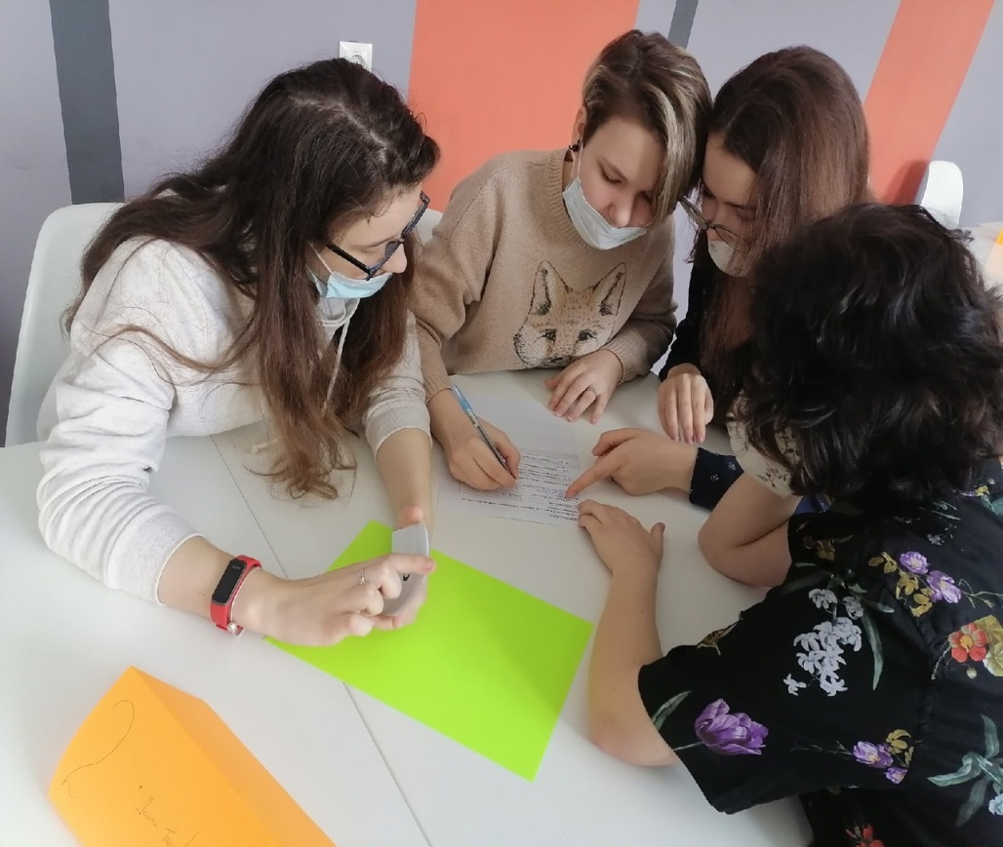
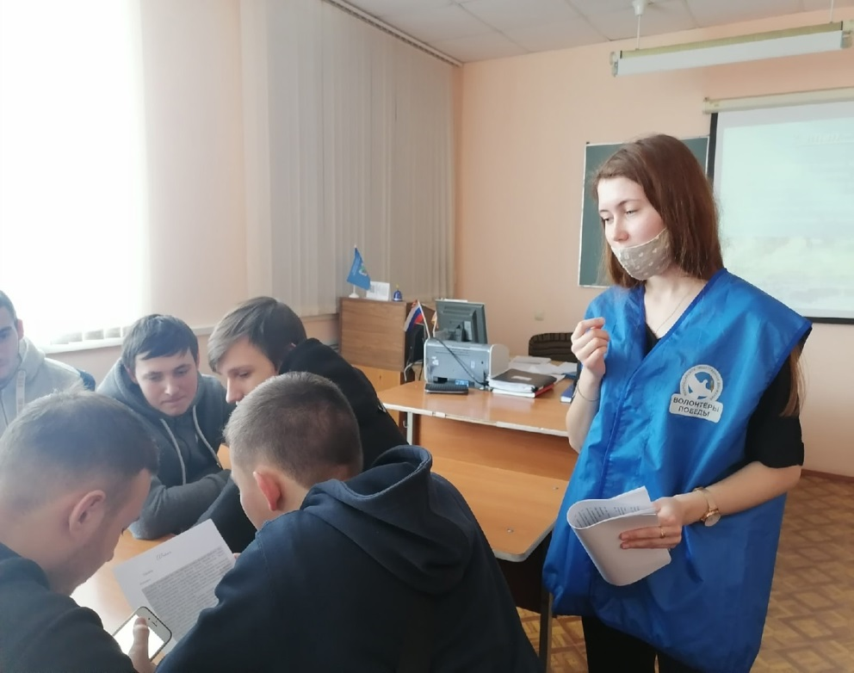
Всероссийский проект
«НАШИ ПОБЕДЫ»
«Наши Победы» – работа со школьниками и студентами

Slide 6


Slide 7
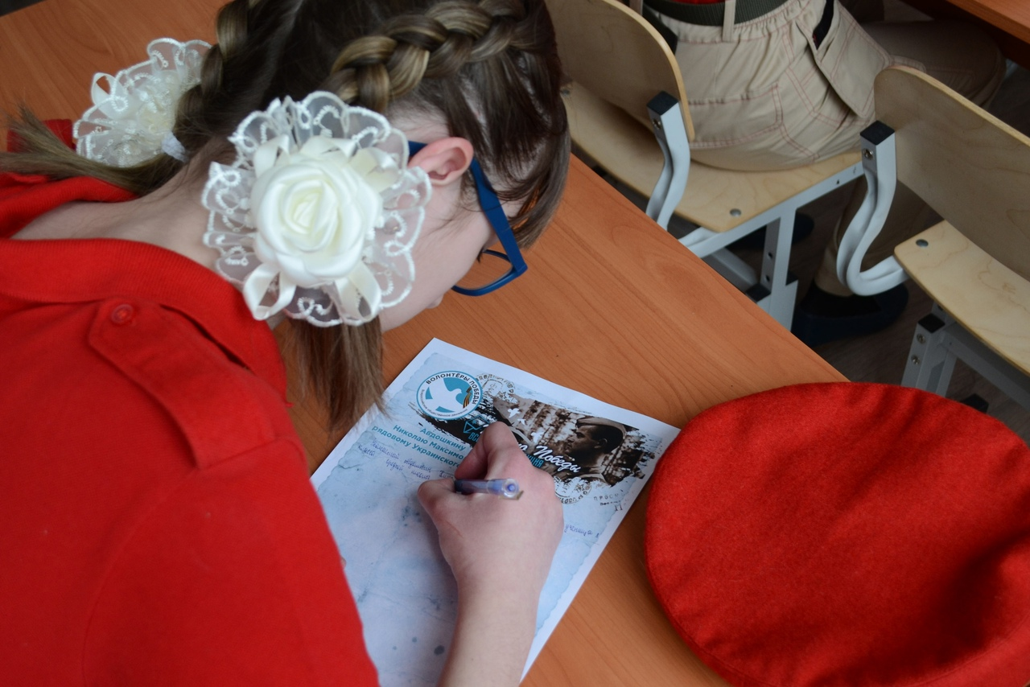

Slide 8


Slide 9
Всероссийский проект
«НАШИ ПОБЕДЫ»
Волонтёры Победы — это не флаги, не фирменный стиль, не громкие лозунги, а личная история каждого, чья память о вкладе его родных и близких в дело Великой Победы больше, чем просто память.

